Slide 1
Continuous Integration
Sergiusz Szachowałow
Damian Zarębski

Slide 2
Agenda
Zastosowanie CI (teoria i praktyka)
Najpopularniejsze narzędzia
Demo (TeamCity)
Ćwiczenia (Team Foundation Build)

Slide 3
Zastosowanie CI - teoria
Budowanie zintegrowanego kodu w oddzielnym środowisku
Wspomaganie praktyk XP (extreme programming)
Ciągłe zbieranie metryk produktu (jakość)
Ułatwianie procesu dostarczania gotowego produktu

Slide 4
Zastosowanie CI - praktyka
Odpalanie unit testów przy każdym commicie
Odpalanie pełnego builda produktu przy każdym commicie
Tworzenie artefaktów z instalatorem, kodem, binarkami przy każdym commicie (historia)
Raz na dobę deployment na oddzielną maszynę
Zbieranie statystyk
Wspomaganie procesu testowania (buildy dev i release)

Slide 5
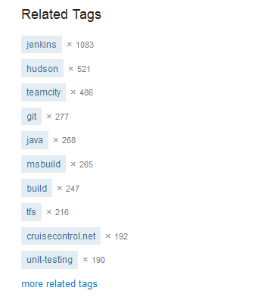
Najpopularniejsze narzędzia
http://www.infoq.com/research/ci-server
http://stackoverflow.com/questions/tagged/continuous-integration

Slide 6
Demo – instancje online
TeamCity (Apple, Siemens, Boeing):
http://teamcity.codebetter.com/login.html
Jenkins (CyanogenMod, Atmel, NASA):
https://dscho.cloudapp.net/
Travis CI (Facebook, Rails, Twitter):
https://travis-ci.org/facebook/react

Slide 7
Demo – lokalna instancja
Lokalna maszyna
VirtualBox VM
TeamCity
Visual Studio
GitHub
git clone
push

Slide 8
Ćwiczenia – Team Foundation Build
Poprowadzi Damian

Slide 9
Koniec
Dziękuję za uwagę

